Slide 1



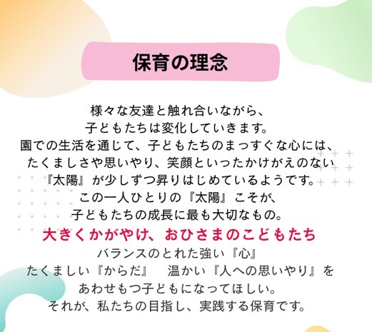
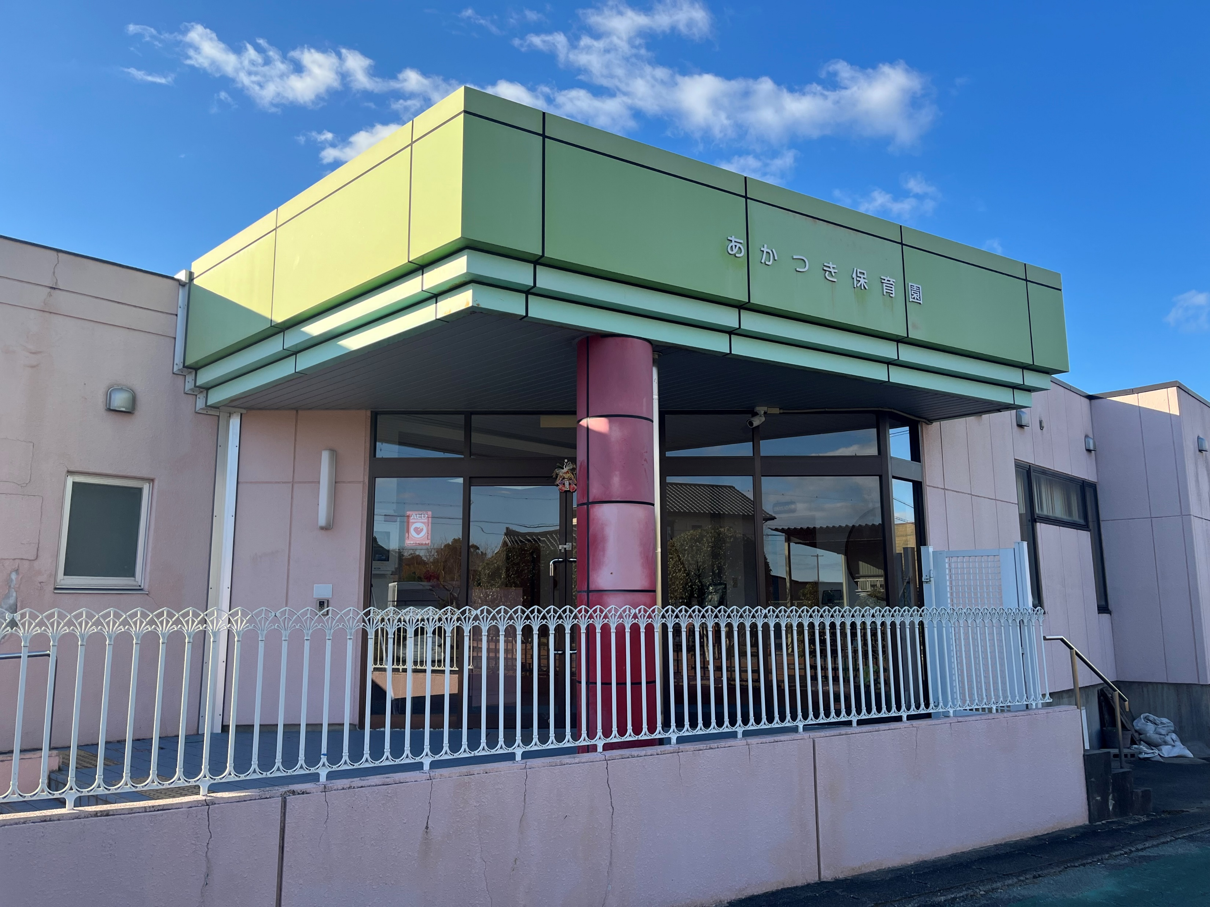
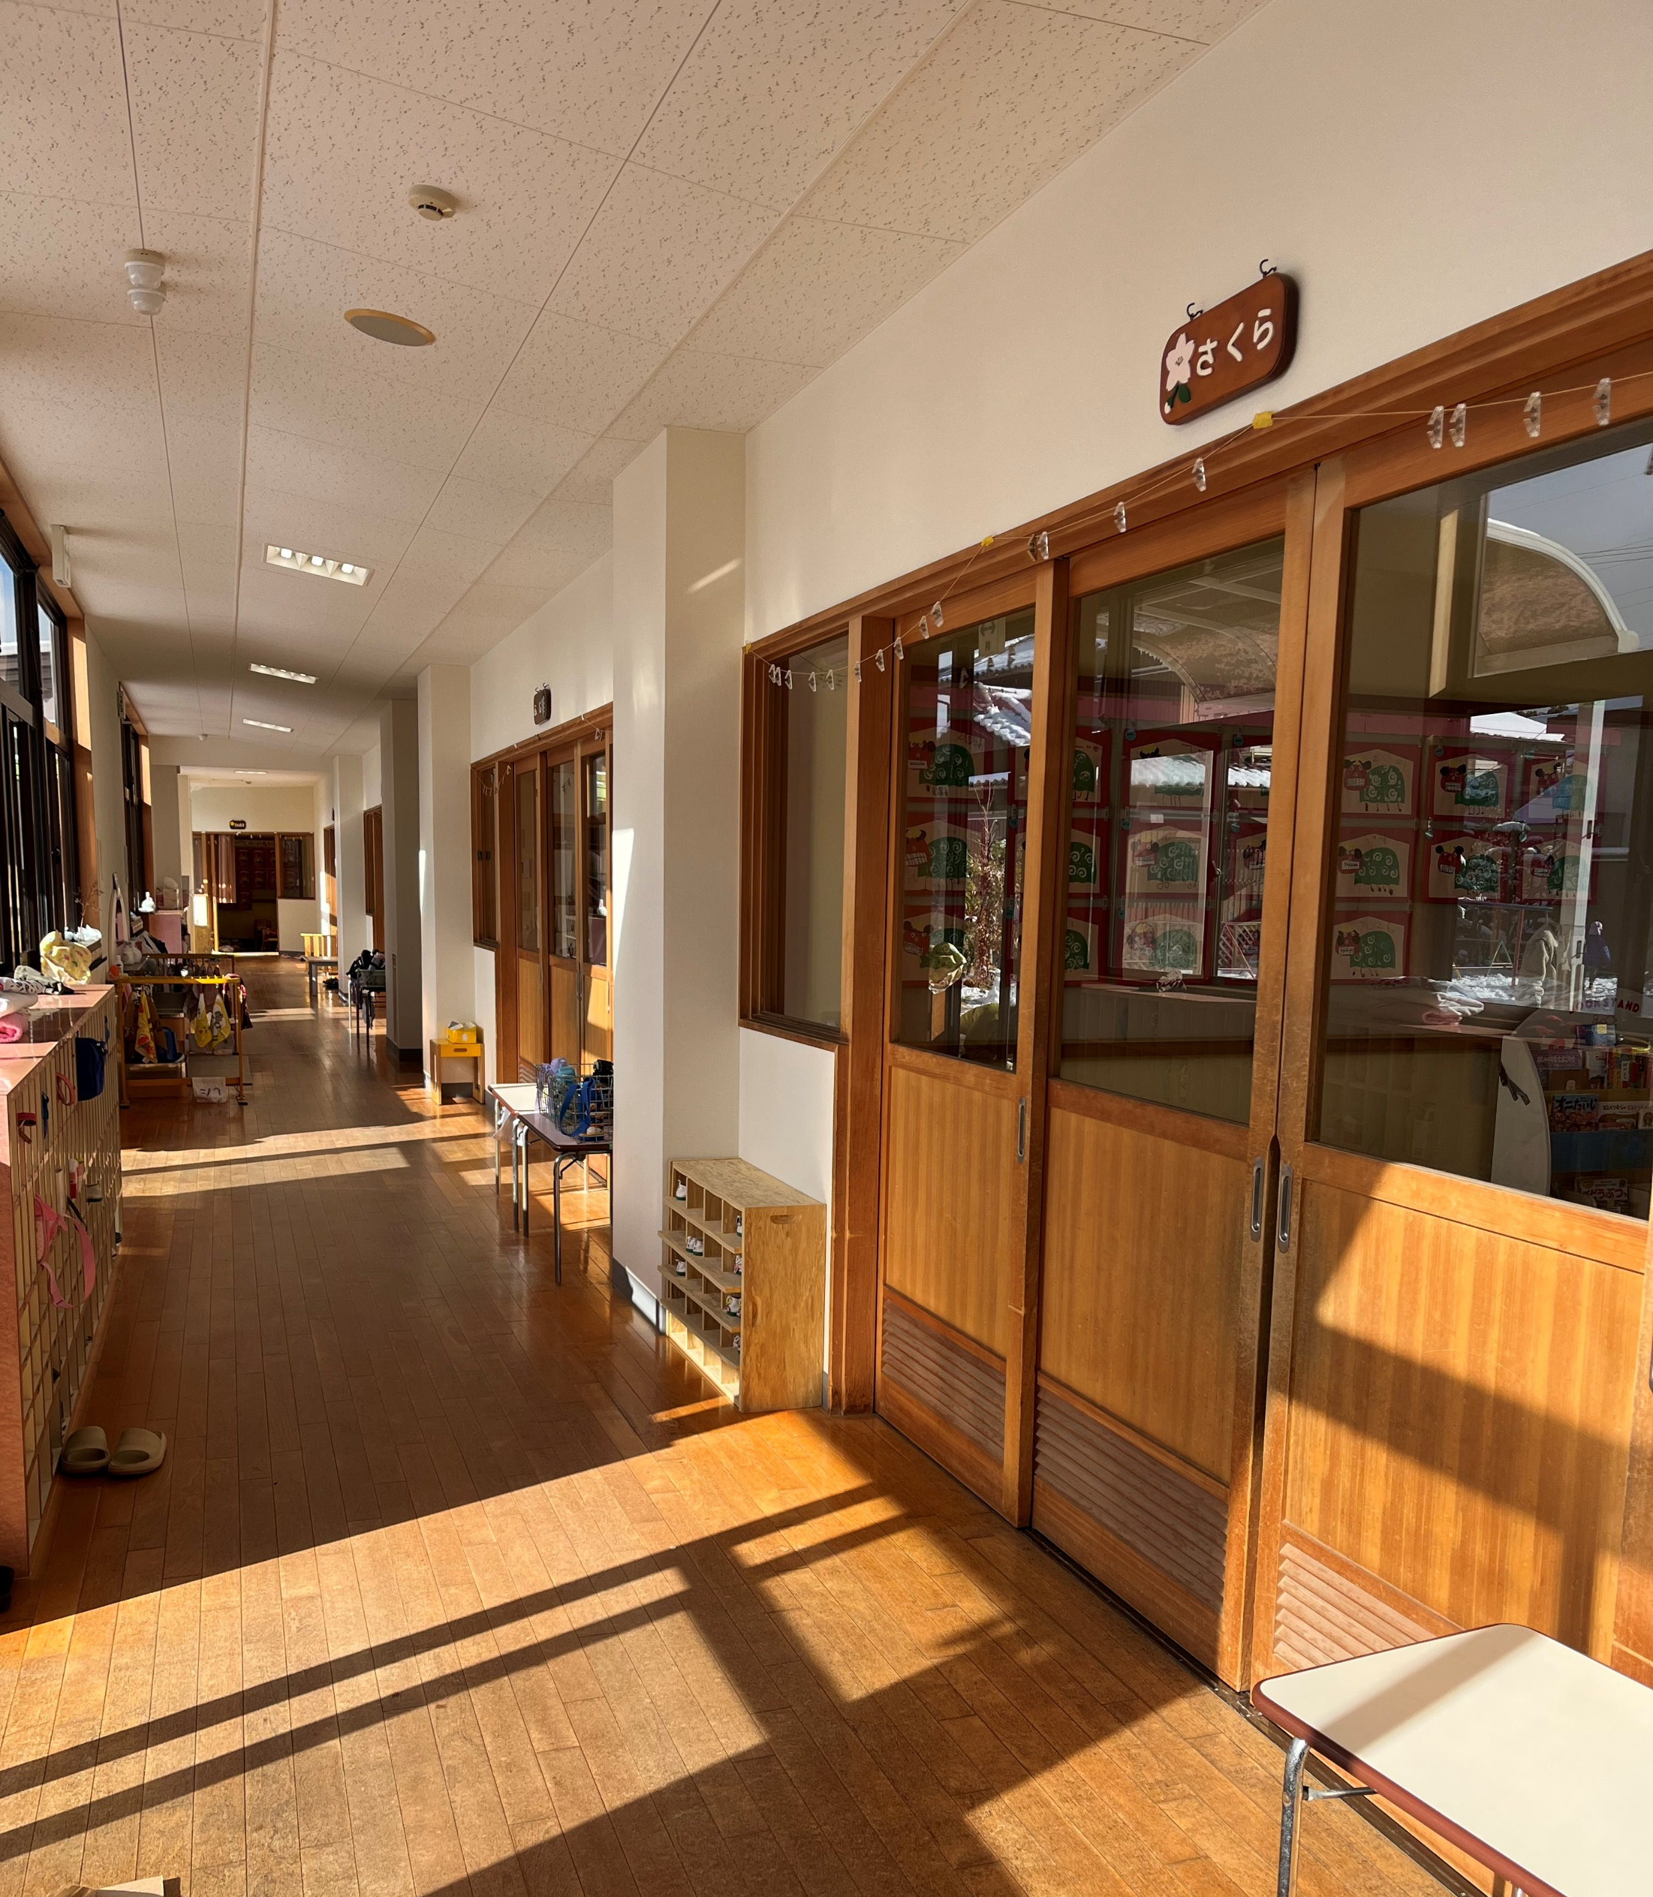
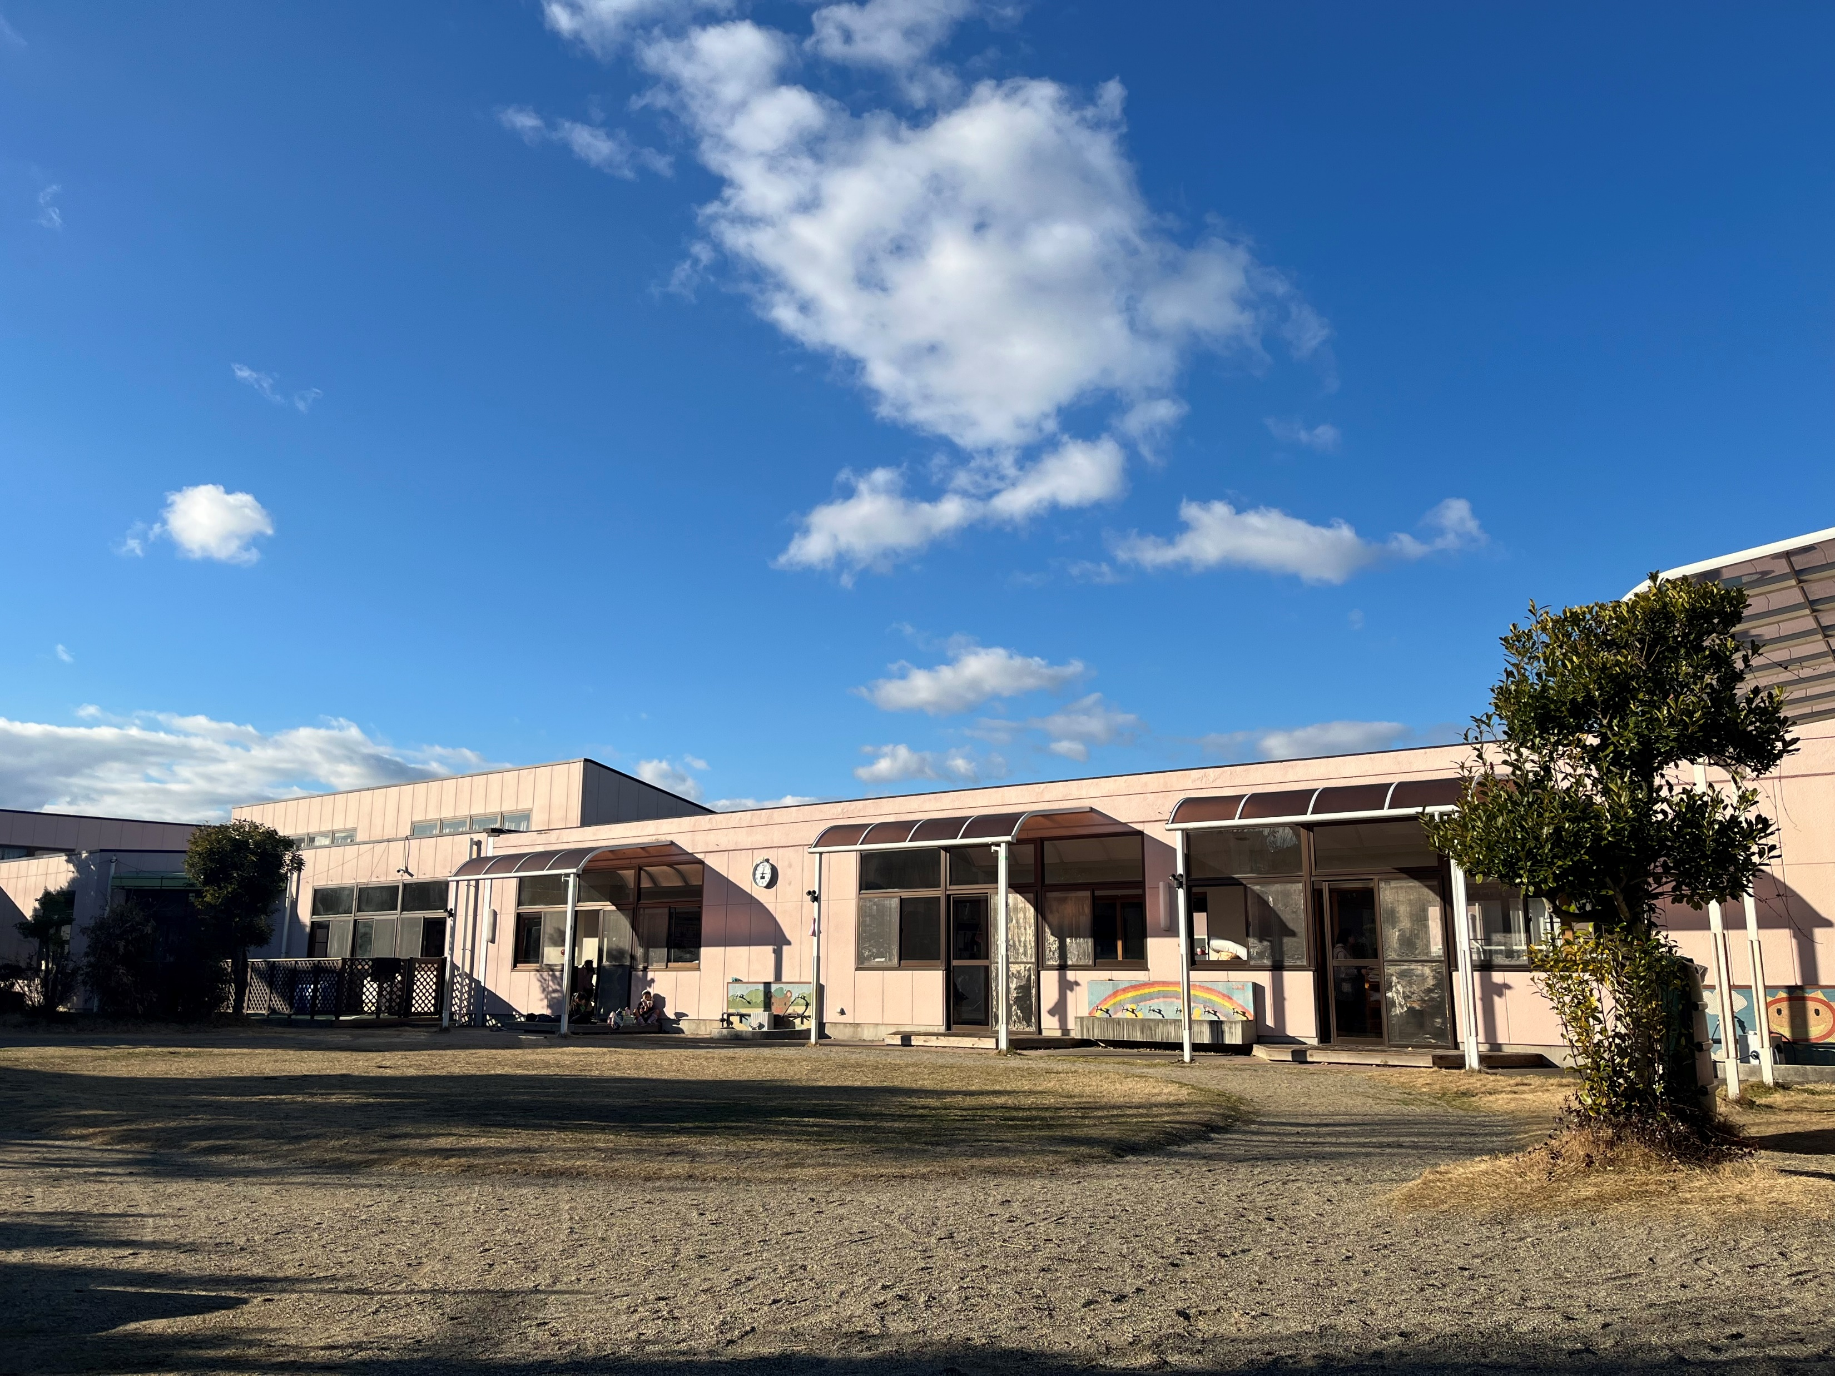
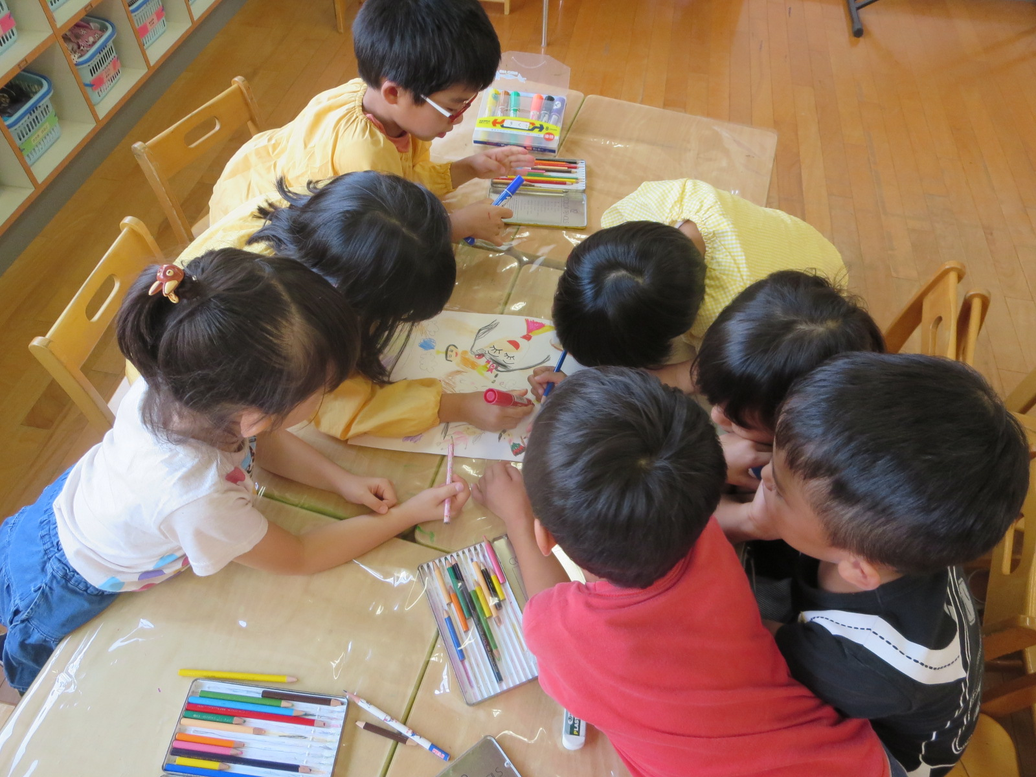
ブース
配置場所
あかつき保育園
気軽に
見学・実習に
お越しください♪
施設概要
法人名 | 社会福祉法人 あかつき保育園
所在地 | 鈴鹿市地子町906-2
電話番号 | 059-382-5201
施設長名 | 山田 麻美
メールアドレス | akaho@reizankai.ed.jp
定員 | 120名
園の特色など | 鈴鹿市の、創徳中や飯野小学校と中央病院の間くらいに位置します。 アットホームな園で、子どもたちは様々な経験を通して、成長し自信を持って就学に向けて過ごせるようにしています。子どもたちも、保育士も毎日イキイキとした表情で過ごしています。離職率が低く、長く勤めてもらっている職員が多い、働きやすい環境や雰囲気が自慢です。

